Slide 1
Лекция 8
ТОЭ2

Slide 2
Первый закон Кирхгофа:
Алгебраическая сумма изображении токов, сходящихся в узле, равна нулю.
Второй закон Кирхгофа:
Алгебраическая сумма изображений ЭДС, действующих в контуре, равна алгебраической сумме изображении напряжений на пассивных элементах этого контура

Slide 3
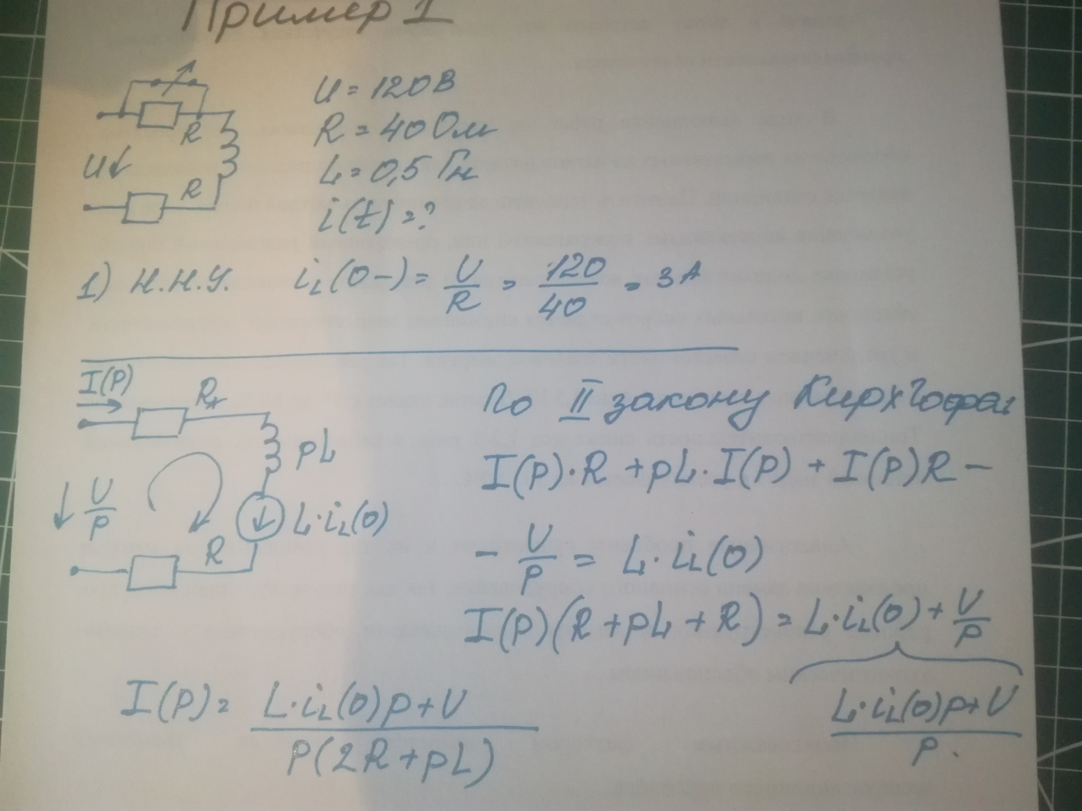

Slide 4
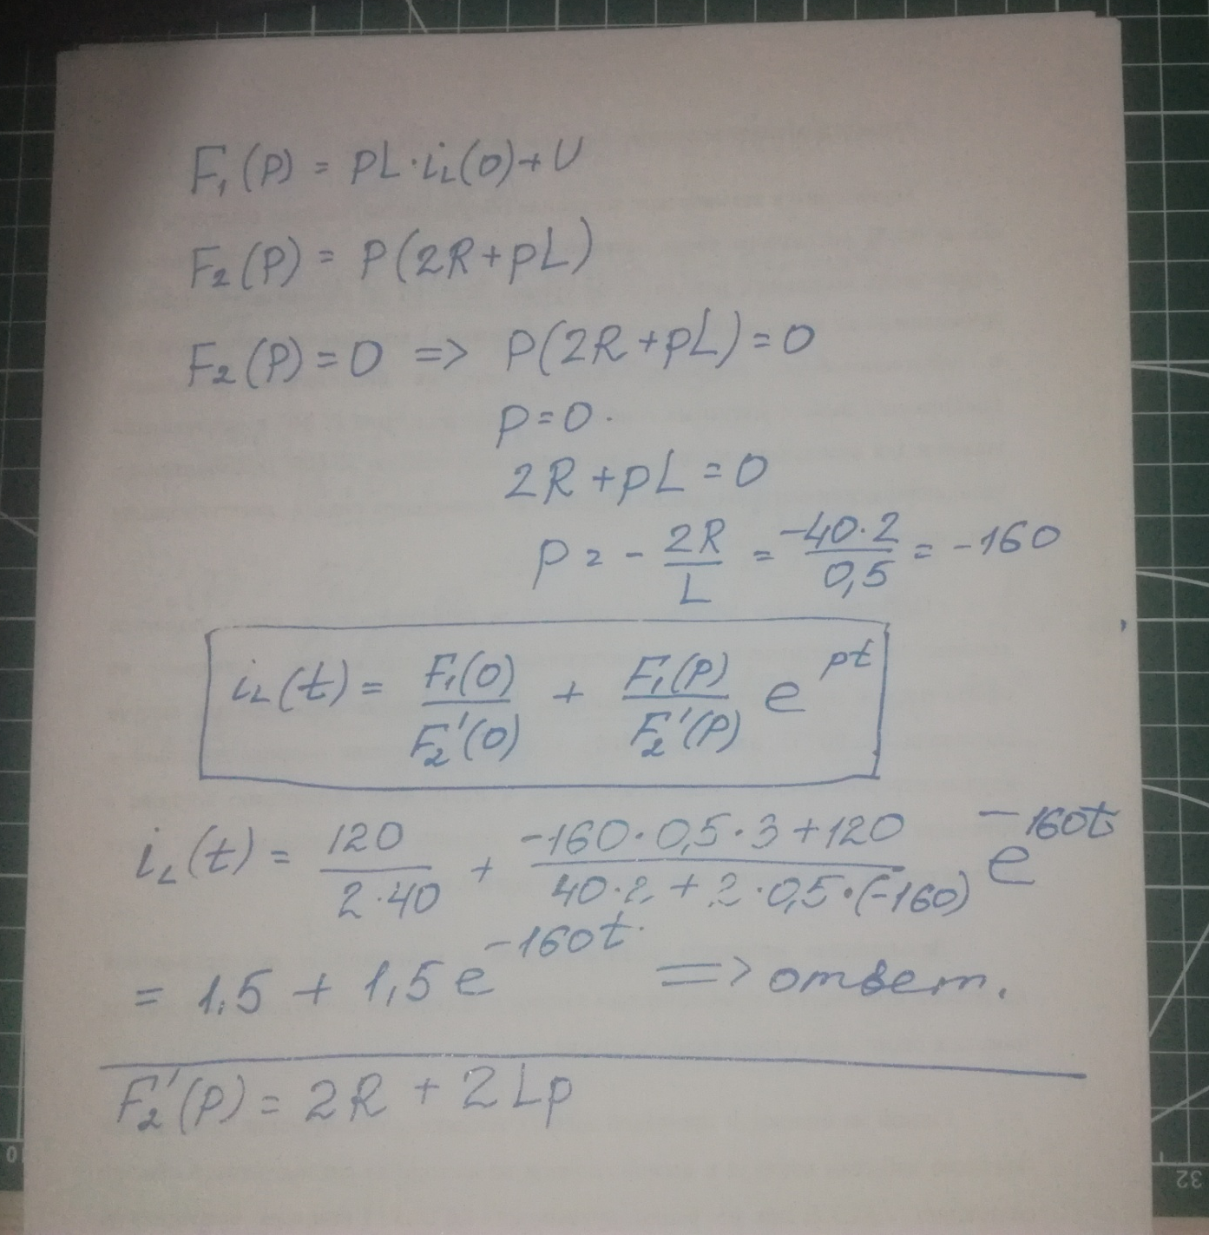

Slide 5
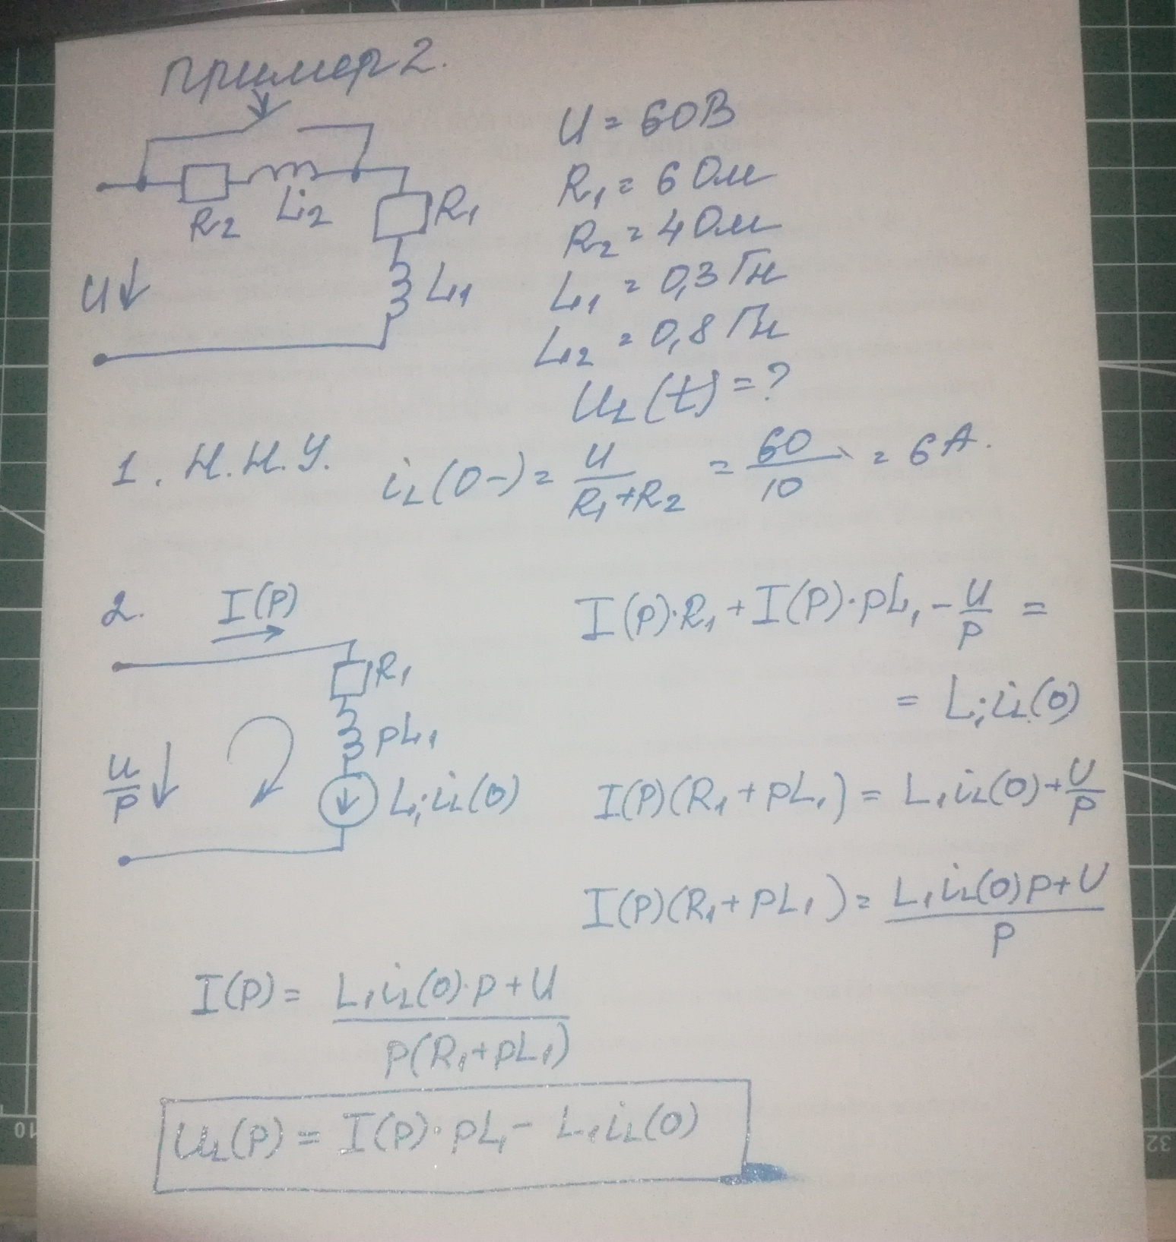

Slide 6
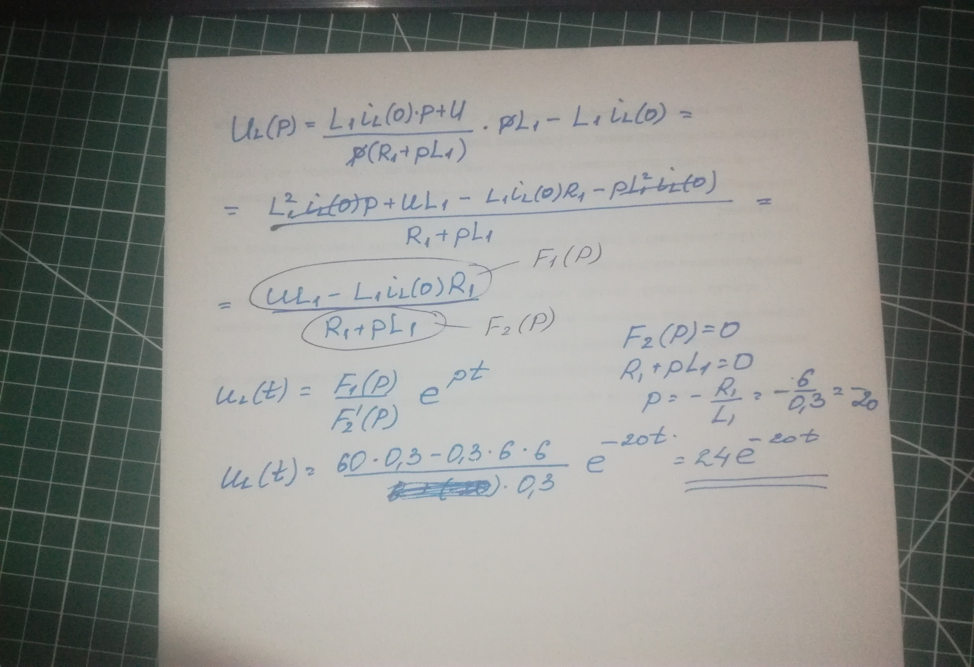

Slide 7
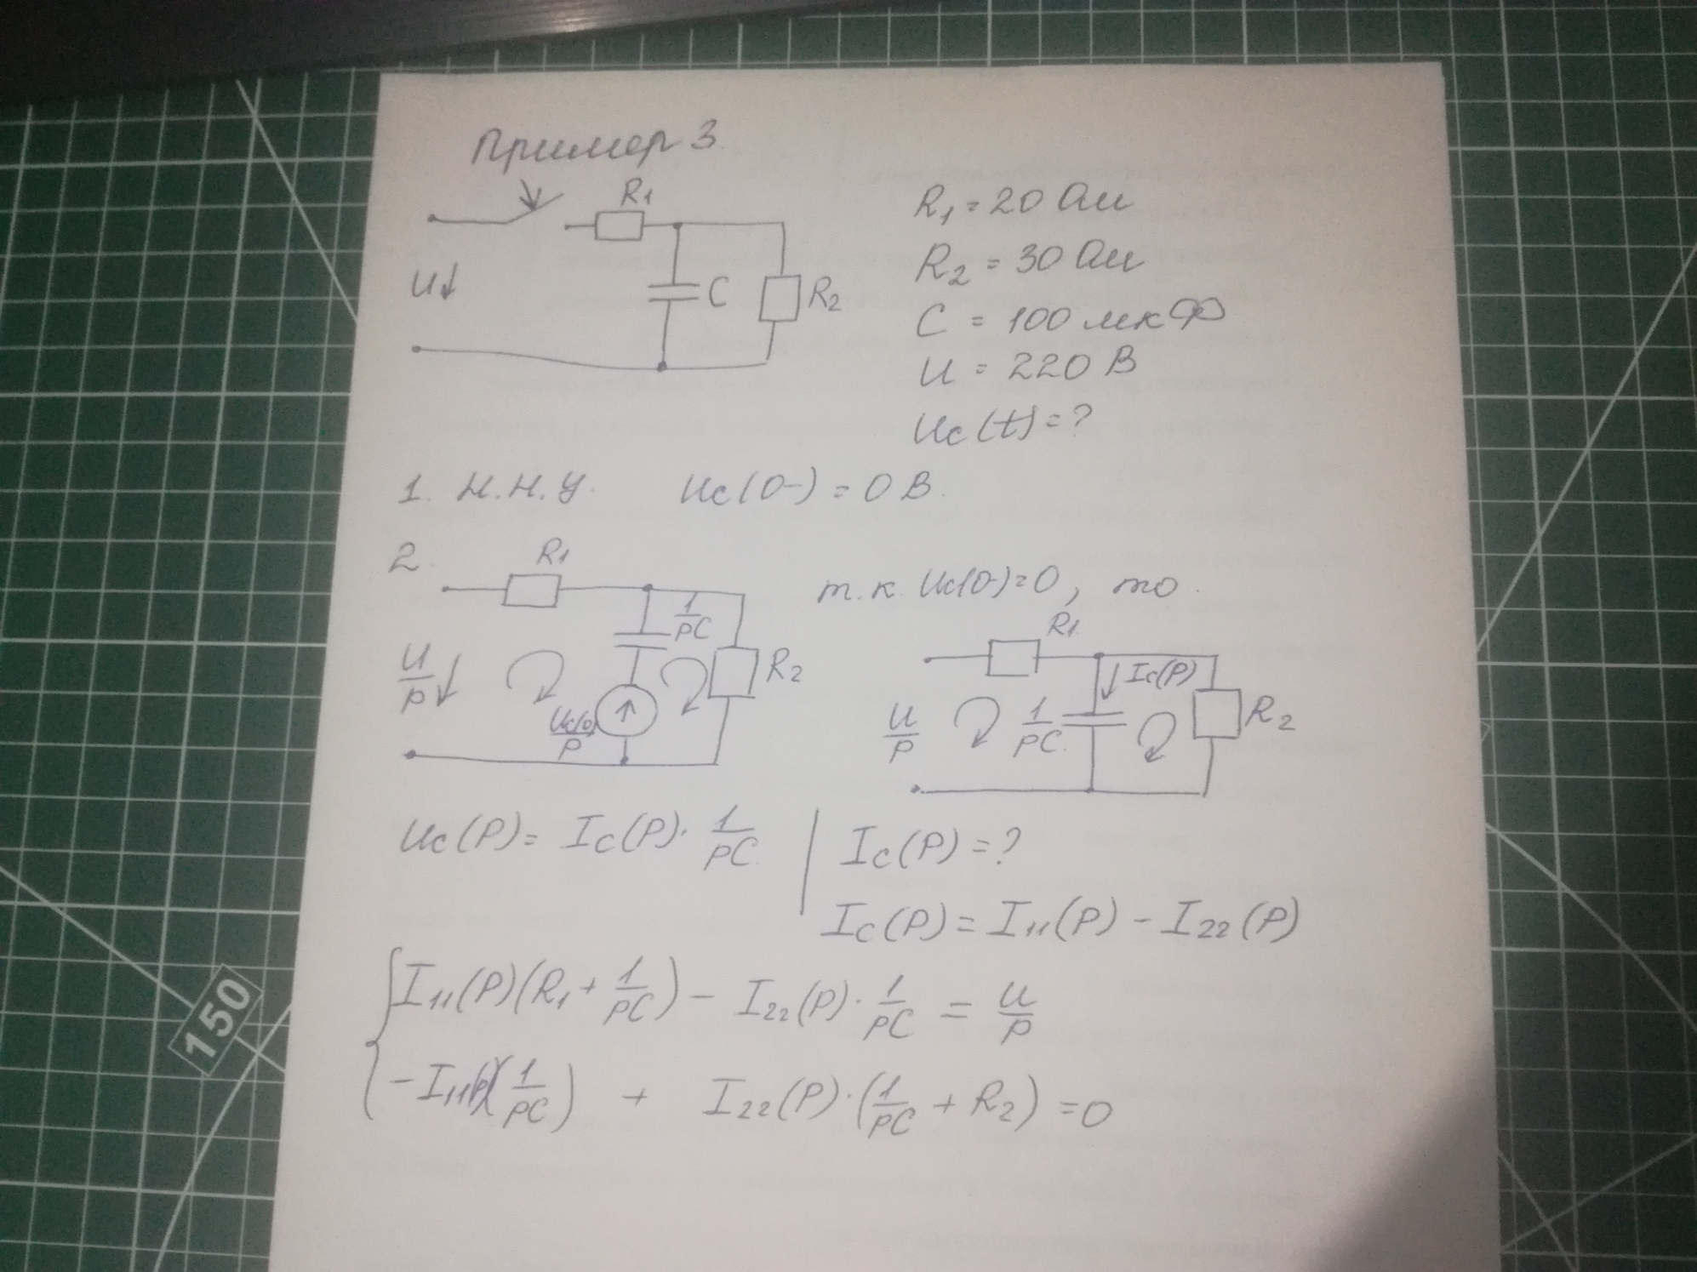

Slide 8
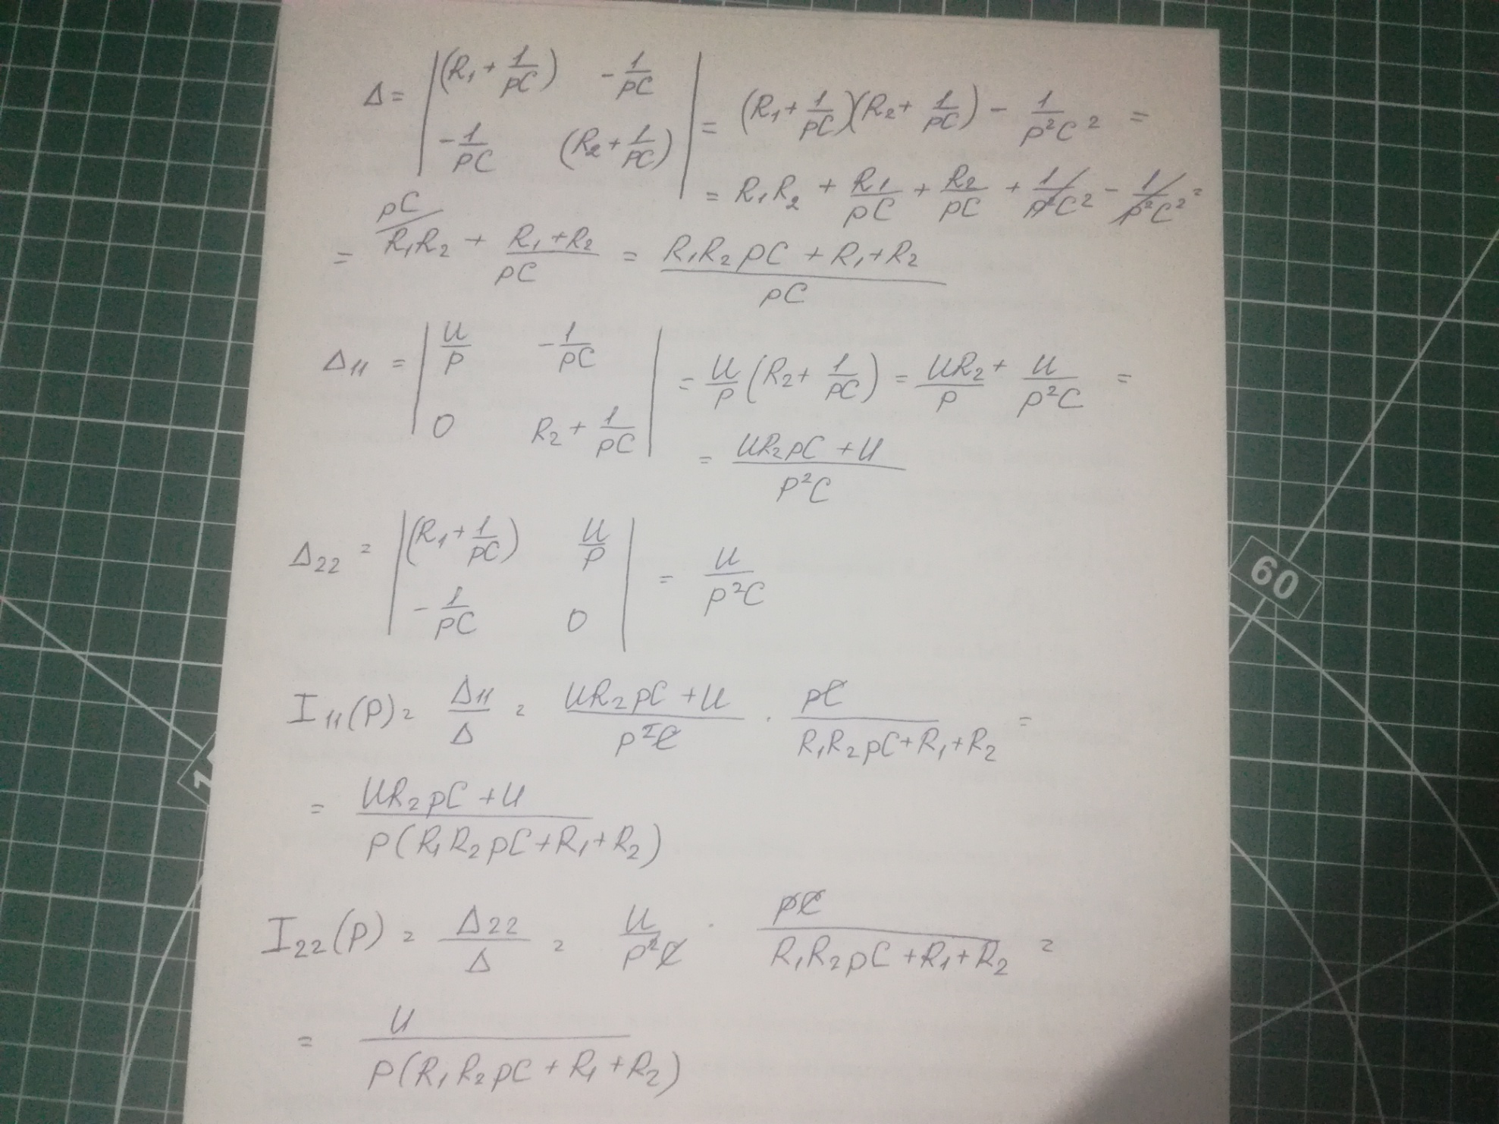

Slide 9
